Slide 1
LA FRANCE
Situer la France
Le relief en France
Les fleuves, les rivières, les mers et les océans
Les villes de France
Les régions de France
Le climat

Slide 2
FLEUVES MERS ET OCEANS
DE LA FRANCE
RIVERS, SEAS AND OCEANS
OF FRANCE

Slide 3
Manche
❶ Repasse en couleur, le tracé
des fleuves. Commence à la source:
- la Loire en bleu
- la Seine en violet
- la Garonne en orange
- le Rhône en rose
La source du Rhin se trouve en Suisse.
Le Rhin est une frontière naturelle entre la France et L’Allemagne.
❷ Ecris le nom de l’océan et des mers.
océan
Atlantique
www.alencreviolette.fr
mer Méditerranée

Slide 4
DIFFERENCE ENTRE
FLEUVE ET RIVIERE
der Fluss
der Nebenfluss
Ort wo ein Nebenfluss in den Strom fliesst
La rivière
affluent
La rivière coule
dans le fleuve.
der Strom
le confluent
l’embouchure
le fleuve
die Strommündung
Le fleuve
coule
dans la mer ou dans l’océan
la source
die Quelle
www.laclassedemallory.com

Slide 5
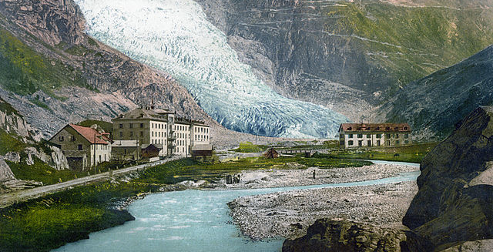
https://webzine.voyage/glacier-du-rhone-sources-fleuve/
La source du Rhône est un glacier qui se trouve en Suisse, dans le Gothard.

Slide 6
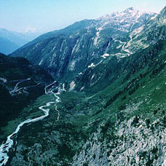
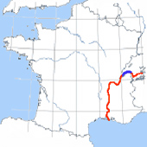
Le Rhône grandit.
https://www.aqueduc.info/A-la-source-du-Rhone-Valais

Slide 7
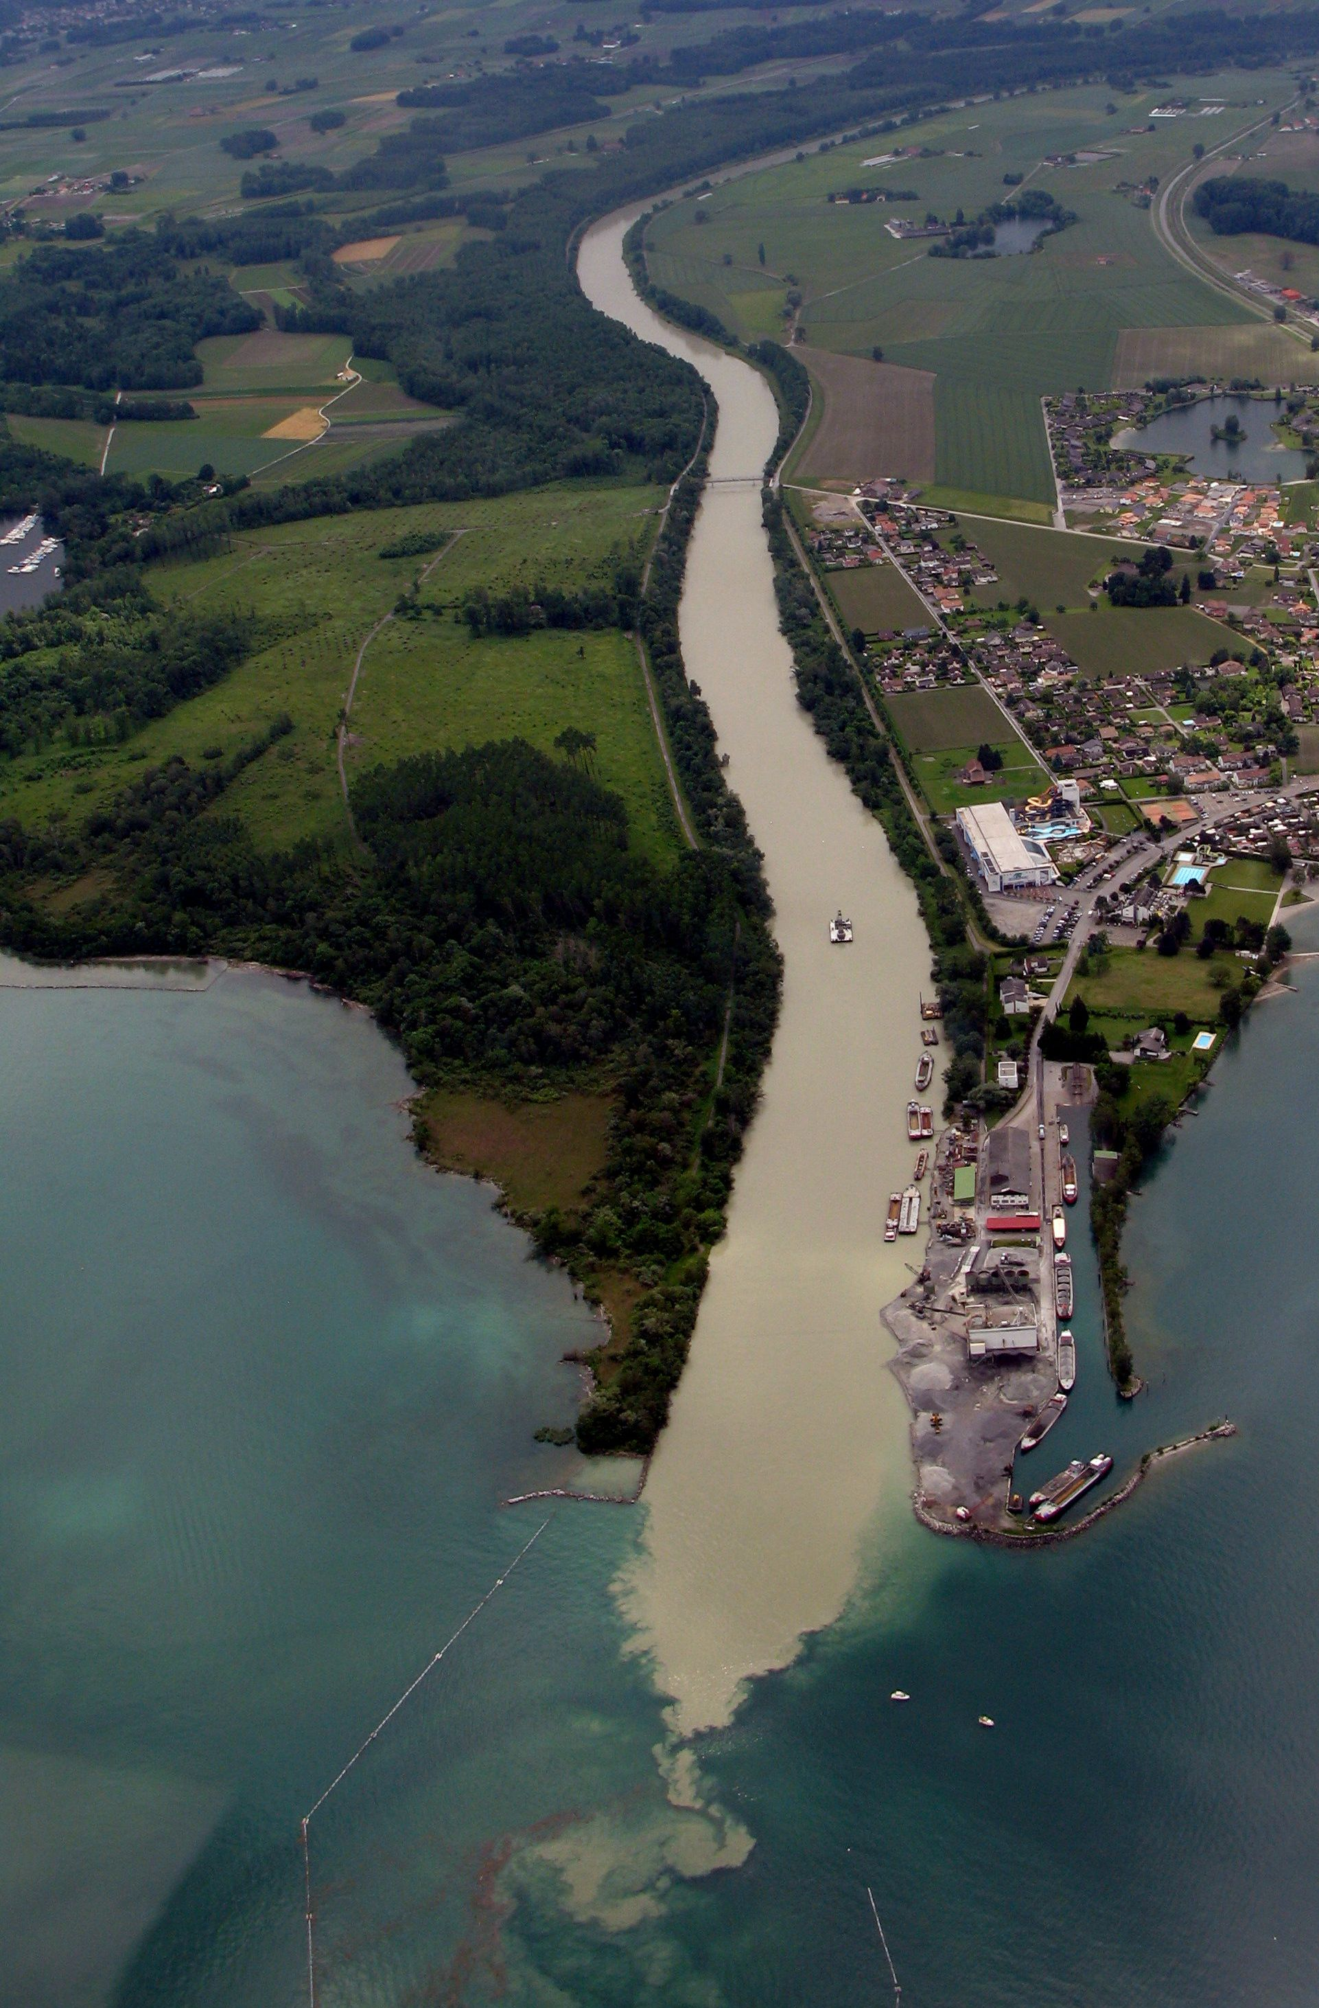
Le Rhône se jette dans le lac Léman, en Suisse.
https://fr.wikipedia.org/wiki/L%C3%A9man

Slide 8
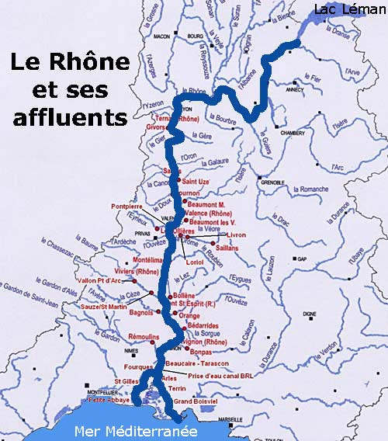
Le Rhône a beaucoup d’affluents en Suisse et en France.
Il se jette dans la mer Méditérranée.
https://winameety.com/fr/articles/le-pourquoi-du-comment/stan-nous-embarque-sur-le-rhone

Slide 9
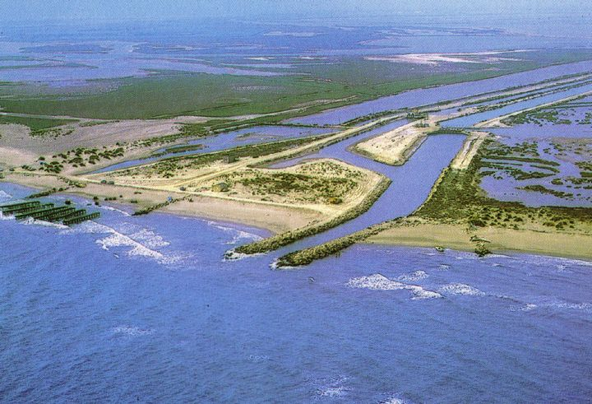
https://fr.pinterest.com/pin/505388389408023833
L’embouchure du Rhône (vue d’un avion)

Slide 10
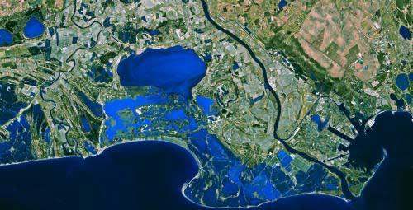
http://cm1douzant.blogspot.com/2016/01/geographie-les-fleuves-de-france-cm-1.html
L’embouchure du Rhône (vue d’un satellite)

Slide 11
la source
le delta
l’amont
la mer
droite
gauche
l’embouchure
un affluent
le méandre
le confluent
l’aval
www.alencreviolette.fr

Slide 12
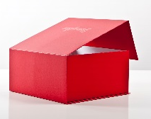
aménager: anlegen, ausbauen
désormais: von jetzt an
les marchandises: die Waren
nombreux: zahlreiche, viele
Le canal, les canaux: der Kanal, die Kanäle
le débit: die Abflussmenge
le barrage: das Wasserkraftwerk

Slide 13
Combien y at-il
de fleuves
en France?
https://storage.canalblog.com/54/67/733867/81814084_o.jpg
Quels sont leurs noms?

Slide 14
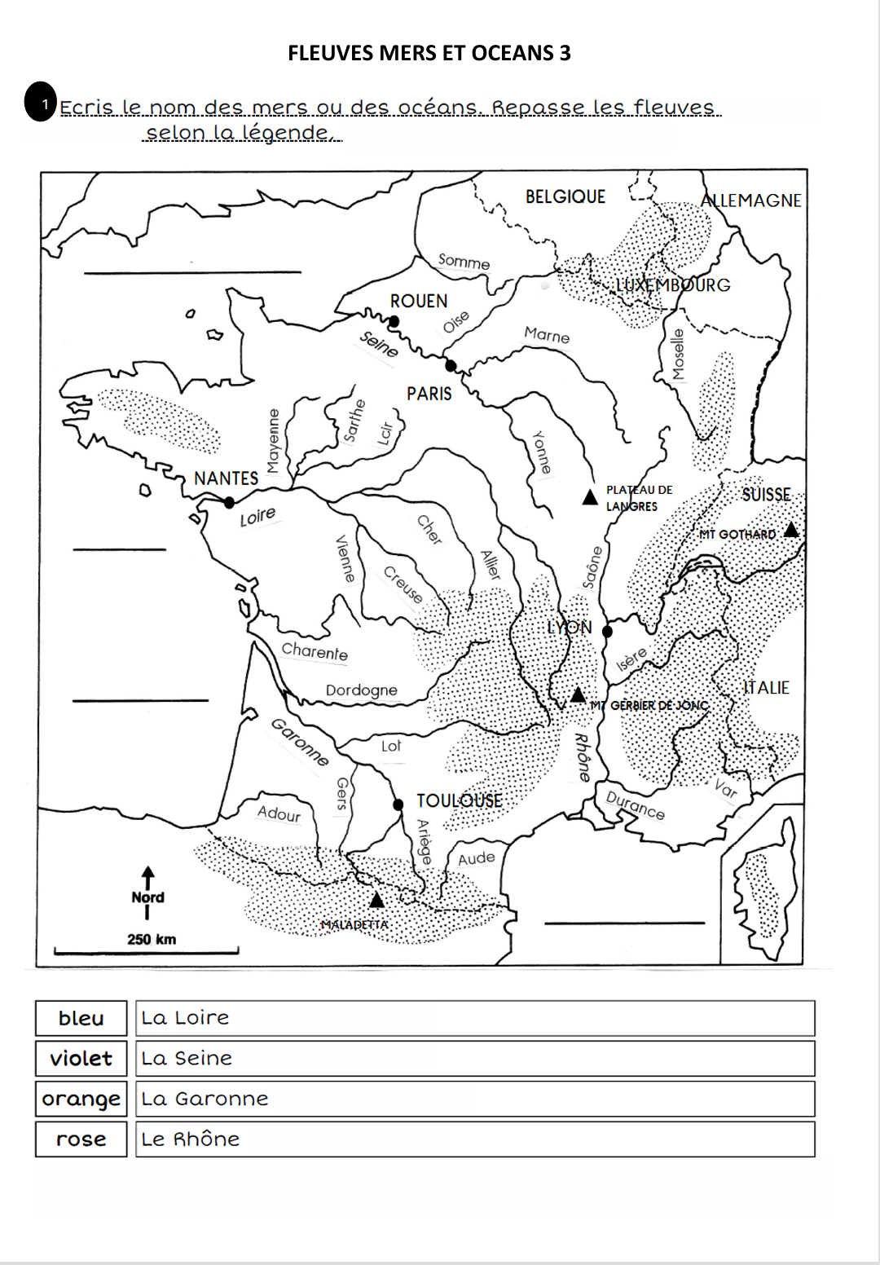
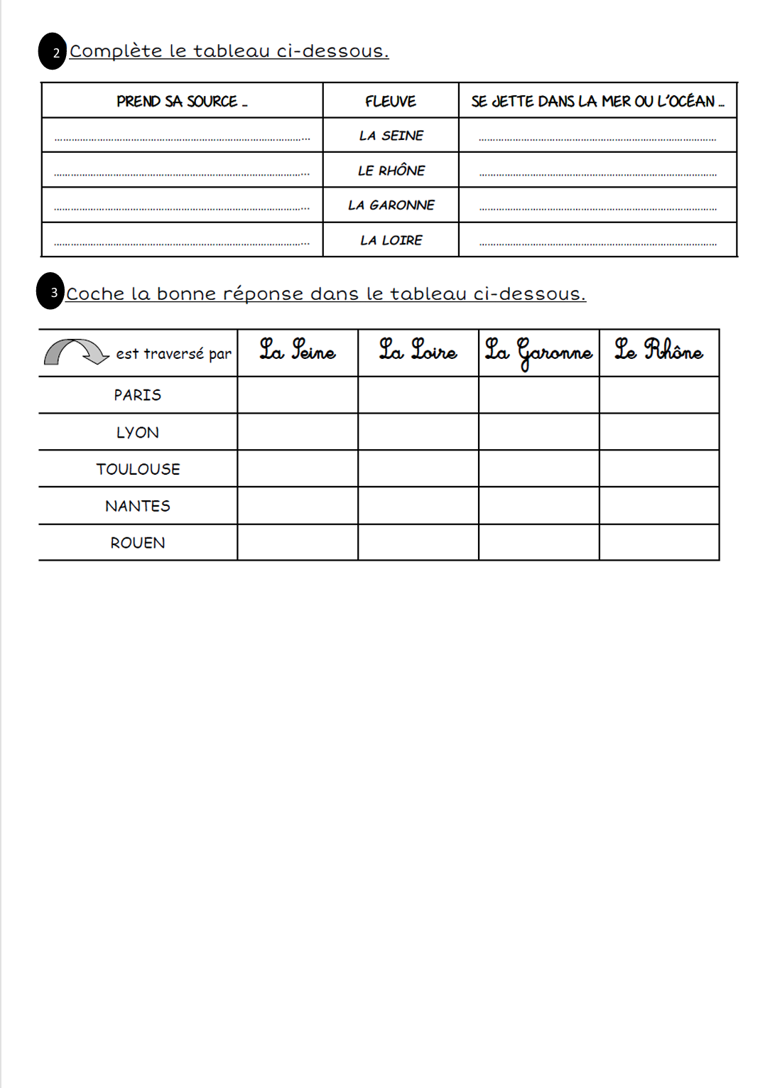
FICHES DE TRAVAIL
www.alencreviolette.fr

Slide 15
Manche
❶ Repasse en couleur, le tracé
des fleuves. Commence à la source:
- la Loire en bleu
- la Seine en violet
- la Garonne en orange
- le Rhône en rose
La source du Rhin se trouve en Suisse.
Le Rhin est une frontière naturelle entre la France et L’Allemagne.
❷ Ecris le nom de l’océan et des mers.
océan
www.alencreviolette.fr
Atlantique
mer Méditerranée

Slide 16
3
dans le plateau de Langres
dans la Manche
dans le Mont Gothard en Suisse
dans la mer Méditerranée
à Maladetta, en Espagne
dans l’océan Atlantique
dans le Mont Gerbier du Jonc
dans l’océan Atlantique
4
X
X
X
X
X

